Slide 1
Ch4. Fundamental Concepts and Finite Elements of Number Theory
Park Hyung Gun

Slide 2
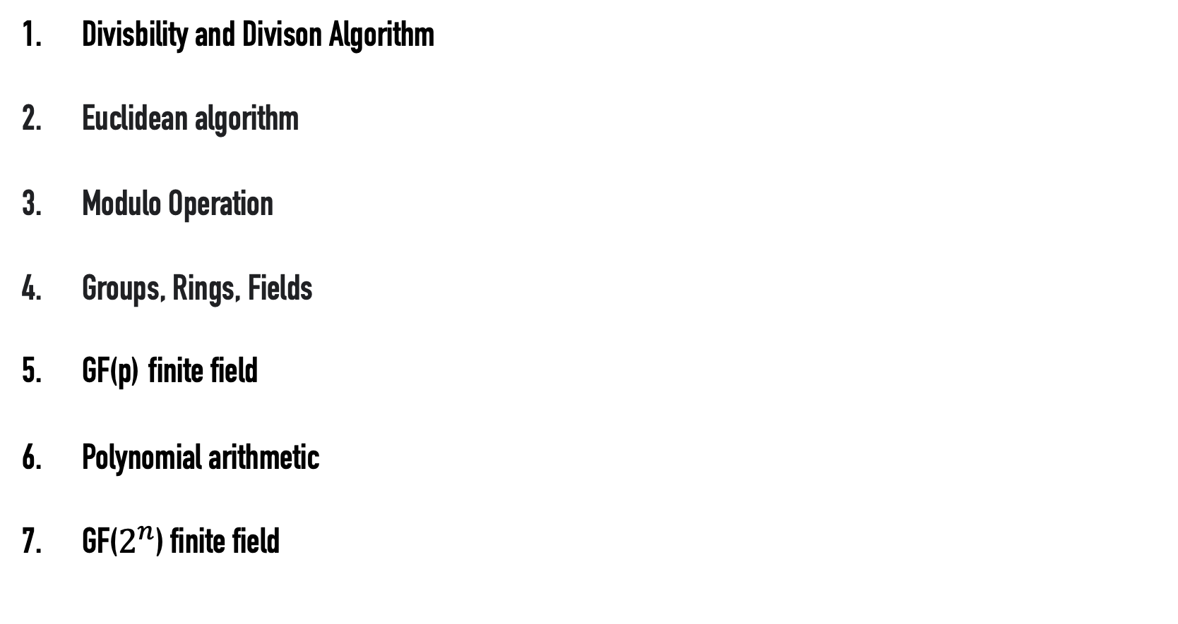
Table of contents
Divisbility and Divison Algorithm
Euclidean algorithm
Modulo Operation
Groups, Rings, Fields
GF(p) finite field
Polynomial arithmetic
GF($2^{n}$) finite field

Slide 3
1. Divisbility and Divison Algorithm (가분성과 호제법)
가분성(Divisibility)
- 나눗셈 연산을 하였을 때, 나머지가 0이면 ‘b가 a를 나눈다’
If the remainder is 0, then 'b divides a'
b | a
-b | a는 b 가 a를 나누는 것을 표현할 때 주로 사용되는 표기법이다.
b | a is a notation that is mainly used to express b dividing a.
-또한 b | a이면 b는 a의 약수이다.
Also, if b | a, then b is the mineral number of a.
24의 양의 약수는 1, 2, 3, 4, 6, 8, 12, 24 이다.
(A positive divisor of 24 is 1, 2, 3, 4, 6, 8, 12, 24.)
13 | 182 , -5 | 30, 17 | 289, -3 | 33, 17 | 0

Slide 4
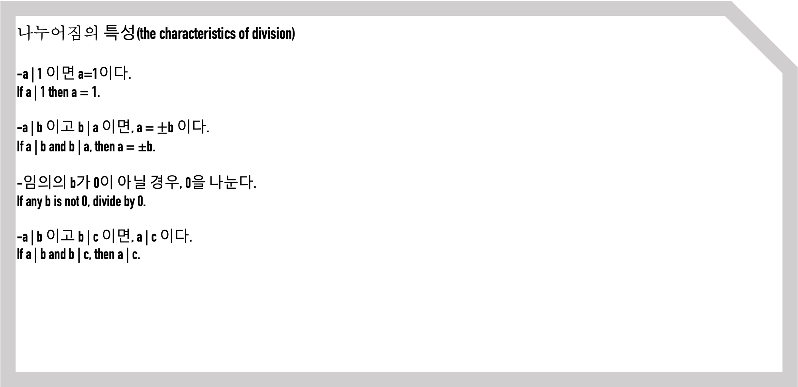
1. Divisbility and Divison Algorithm (가분성과 호제법)
나누어짐의 특성(the characteristics of division)
-a | 1 이면 a=1이다.
If a | 1 then a = 1.
-a | b 이고 b | a 이면, a = $±$b 이다.
If a | b and b | a, then a = ±b.
-임의의 b가 0이 아닐 경우, 0을 나눈다.
If any b is not 0, divide by 0.
-a | b 이고 b | c 이면, a | c 이다.
If a | b and b | c, then a | c.
11 | 66 이고 66 | 198 = 11 | 198
(11 | 66 and 66 | 198 = 11 | 198)

Slide 5
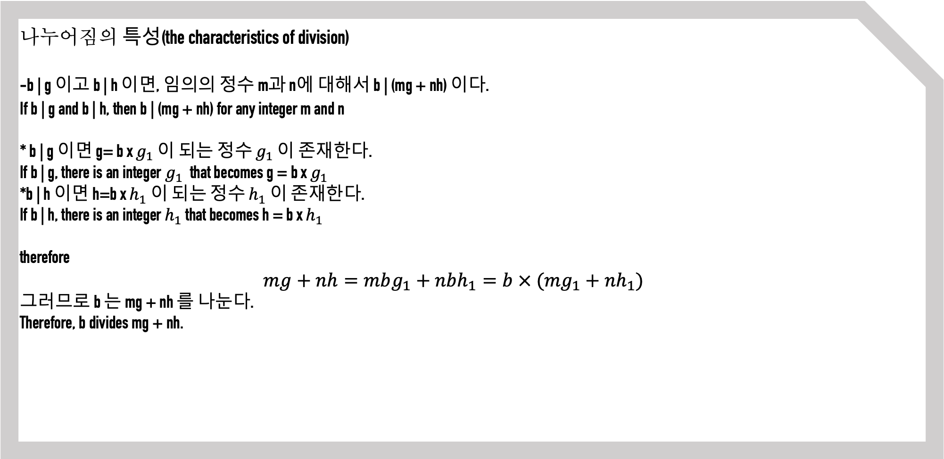
1. Divisbility and Divison Algorithm (가분성과 호제법)
나누어짐의 특성(the characteristics of division)
-b | g 이고 b | h 이면, 임의의 정수 m과 n에 대해서 b | (mg + nh) 이다.
If b | g and b | h, then b | (mg + nh) for any integer m and n
* b | g 이면 g= b x $g_{1}$ 이 되는 정수 $g_{1}$ 이 존재한다.
If b | g, there is an integer $g_{1}$ that becomes g = b x $g_{1}$
*b | h 이면 h=b x $h_{1}$ 이 되는 정수 $h_{1}$ 이 존재한다.
If b | h, there is an integer $h_{1}$ that becomes h = b x $h_{1}$
therefore
$mg+nh=mbg_{1}+nbh_{1}=b × (mg_{1}+nh_{1})$
그러므로 b 는 mg + nh 를 나눈다.
Therefore, b divides mg + nh.
b=7 ,g=14 ,h=64 ,m=3 ,n=2
7 | 14 and 7 | 63
7 | (3 x 14 + 2 x 63) ---------→ (3 x 14 + 2 x 63 ) = 7 (3 x 2 + 2 x 9) ==> 7 | (7(3 x 2 + 2 x 9))

Slide 6
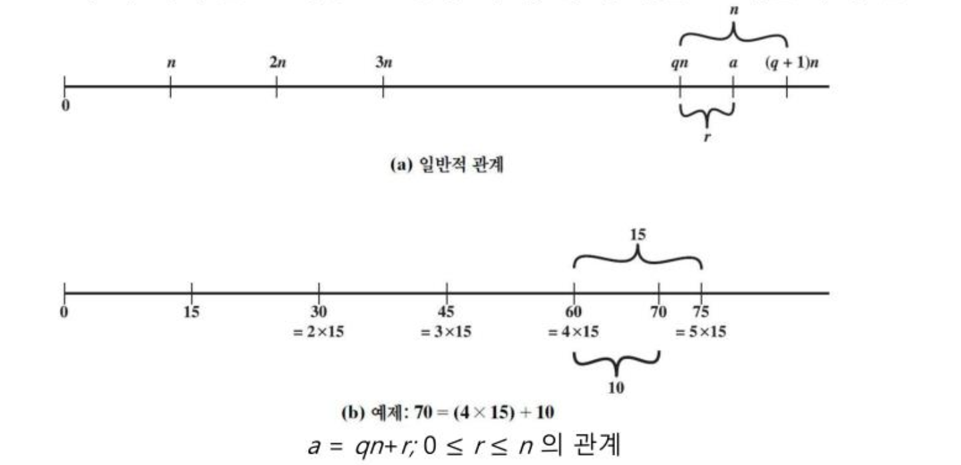
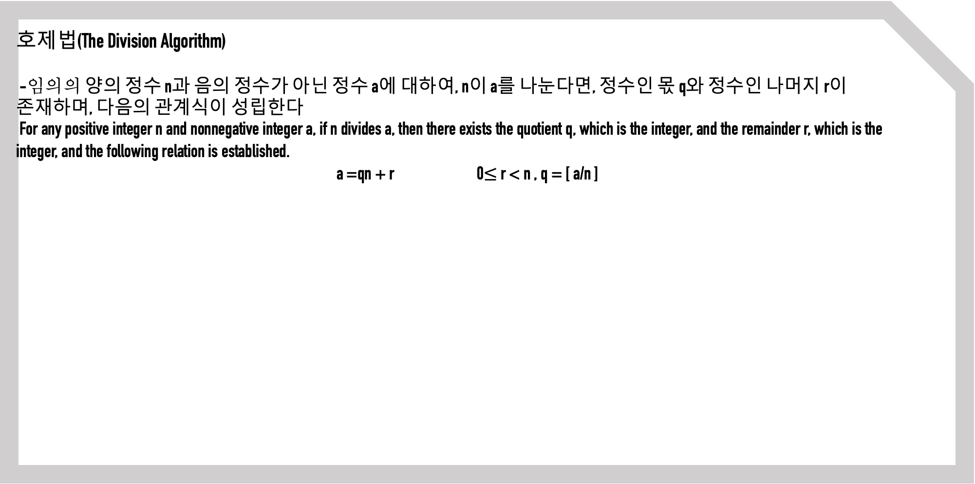
1. Divisbility and Divison Algorithm (가분성과 호제법)
호제법(The Division Algorithm)
-임의의 양의 정수 n과 음의 정수가 아닌 정수 a에 대하여, n이 a를 나눈다면, 정수인 몫 q와 정수인 나머지 r이 존재하며, 다음의 관계식이 성립한다
For any positive integer n and nonnegative integer a, if n divides a, then there exists the quotient q, which is the integer, and the remainder r, which is the integer, and the following relation is established.
a =qn + r 0$≤$ r < n , q = [ a/n ]
a=11 n=7 11= 1 x 7 + 4 r=4 q=1
a=-11 n=7 -11= (-2) x 7 + 3 r=3 q=-2

Slide 7
2. Euclidean Algorithm (유클리드 호제법)
유클리드 호제법(Euclidean Algorithm)
-정수론의 기본적인 기술 중 하나이다.
It is one of the basic techniques of number theory.
-공약수가 1밖에 없는 두 정수는 서로 소 이다 라는 정의가 필요로 하다.
Two integers with only one common divisor need to be defined as small to each other.
최대공약수(Greatest Common Divisor)
-gcd(a , b): a와 b의 최대공약수를 의미한다. (최대공약수 : a와 b를 모두 나누는 가장 큰 정수)
It means the maximum common divisor of a and b. (Maximum common factor: the largest integer dividing both a and b)
-다음을 만족할 경우 c는 a와 b의 최대공약수이다
If the following is satisfied, c is the maximum common divisor of a and b.
1 .c는 a와 b의 약수이다.
c is the mineral number of a and b
2. a와 b에 대한 모든 공약수는 c의 약수이다.
Every common divisor for a and b is a divisor of c.
gcd(a, b) = max [ k, k | a이고 k | b 일 때]

Slide 8
2. Euclidean Algorithm (유클리드 호제법)
-양수인 최대공약수를 구하기 때문에 gcd(a, b) = gcd(a –b) = gcd(-a , b) = gcd (-a, -b) 가 성립한다. 즉, gcd(a, b) = gcd(|a|, |b|) 이다
Since the maximum common divisor is obtained, gcd(a, b) = gcd(a – b) = gcd(-a, b) = gcd(-a, -b) g gcd(-a, -b) is established. That is, gcd(a, b) = gcd(|a|, |b|).
-모든 0이 아닌 정수들을 0 을 나누기 때문에 다음 식 gcd(a, 0)= |a|이 성립한다.
Since all nonzero integers are divided by 0, the following equation gcd(a, 0)= |a| is established.
-앞서 정수 a와 b가 공약수가 1밖에 없다면, a와 b는 서로 소라고 하였다. 즉, gcd(a,b)=1이면, a와b는 서로 소이다.
Previously, if integers a and b have only one common divisor, a and b are each small. That is, if gcd(a,b)=1, a and b are mutually small.
gcd(60, 24) = gcd(60, -24) = 12

Slide 9
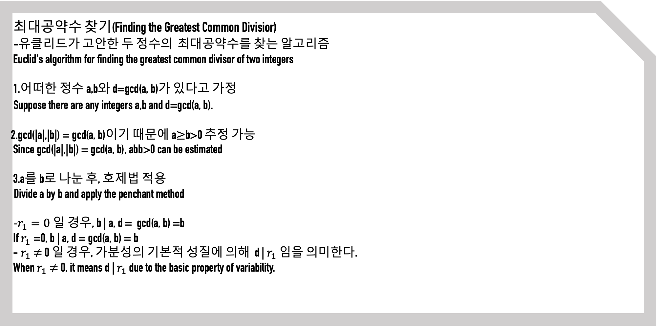
2. Euclidean Algorithm (유클리드 호제법)
최대공약수 찾기(Finding the Greatest Common Divisior)
-유클리드가 고안한 두 정수의 최대공약수를 찾는 알고리즘
Euclid's algorithm for finding the greatest common divisor of two integers
1.어떠한 정수 a,b와 d=gcd(a, b)가 있다고 가정
Suppose there are any integers a,b and d=gcd(a, b).
2.gcd(|a|,|b|) = gcd(a, b)이기 때문에 a$≥$b>0 추정 가능
Since gcd(|a|,|b|) = gcd(a, b), abb>0 can be estimated
3.a를 b로 나눈 후, 호제법 적용
Divide a by b and apply the penchant method
-$r_{1}=0$ 일 경우, b | a, d = gcd(a, b) =b
If $r_{1}$=0, b | a, d = gcd(a, b) = b
- $r_{1}$ $≠$ 0 일 경우, 가분성의 기본적 성질에 의해 d | $r_{1}$ 임을 의미한다.
When $r_{1}$ $≠$ 0, it means d | $r_{1}$ due to the basic property of variability.
$$a=q_{1}+r_{1} 0≤r_{1}<b$$

Slide 10
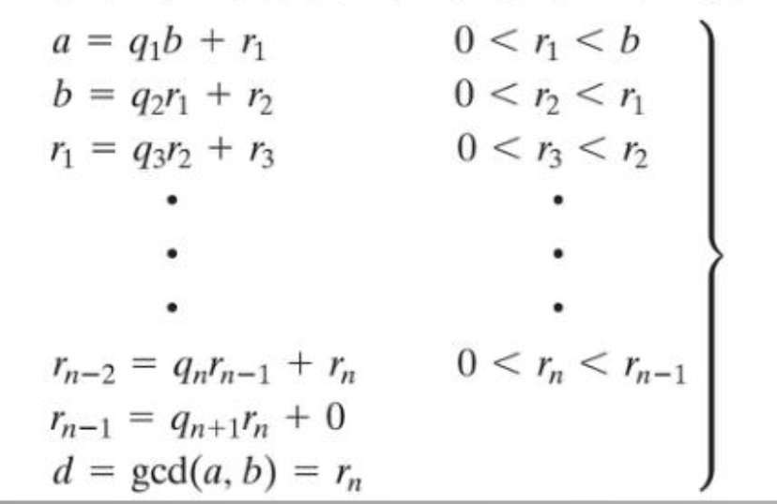
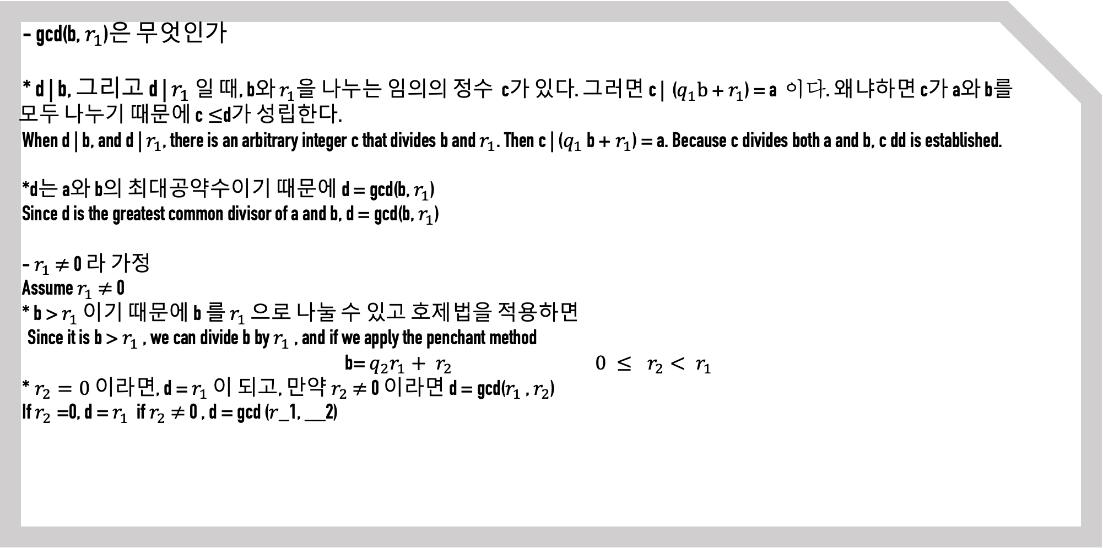
2. Euclidean Algorithm (유클리드 호제법)
- gcd(b, $r_{1}$)은 무엇인가
* d | b, 그리고 d | $r_{1}$ 일 때, b와 $r_{1}$을 나누는 임의의 정수 c가 있다. 그러면 c | ($q_{1}b$ + $r_{1}$) = a 이다. 왜냐하면 c가 a와 b를 모두 나누기 때문에 c $≤$d가 성립한다.
When d | b, and d | $r_{1}$, there is an arbitrary integer c that divides b and $r_{1}$. Then c | ($q_{1}$ b + $r_{1}$) = a. Because c divides both a and b, c dd is established.
*d는 a와 b의 최대공약수이기 때문에 d = gcd(b, $r_{1}$)
Since d is the greatest common divisor of a and b, d = gcd(b, $r_{1}$)
- $r_{1}$ $≠$ 0 라 가정
Assume $r_{1}$ $≠$ 0
* b > $r_{1}$ 이기 때문에 b 를 $r_{1}$ 으로 나눌 수 있고 호제법을 적용하면
Since it is b > $r_{1}$ , we can divide b by $r_{1}$ , and if we apply the penchant method
b= $q_{2}r_{1}+ r_{2} 0 ≤ r_{2}< r_{1}$
* $r_{2}=0$ 이라면, d = $r_{1}$ 이 되고, 만약 $r_{2}$ $≠$ 0 이라면 d = gcd($r_{1}$ , $r_{2}$)
If $r_{2}$=0, d = $r_{1}$ if $r_{2}$ $≠$ 0 , d = gcd (𝑟_1, __2)

Slide 11
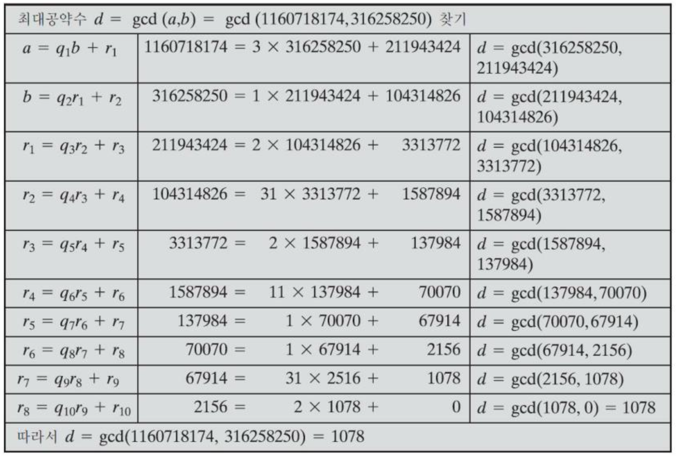
2. Euclidean Algorithm (유클리드 호제법)
-상대적으로 큰 숫자들에 대한 최대공약수 구하기
Find the greatest common factor for relatively large numbers.

Slide 12
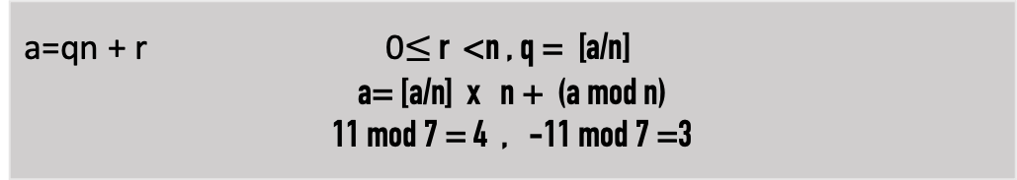
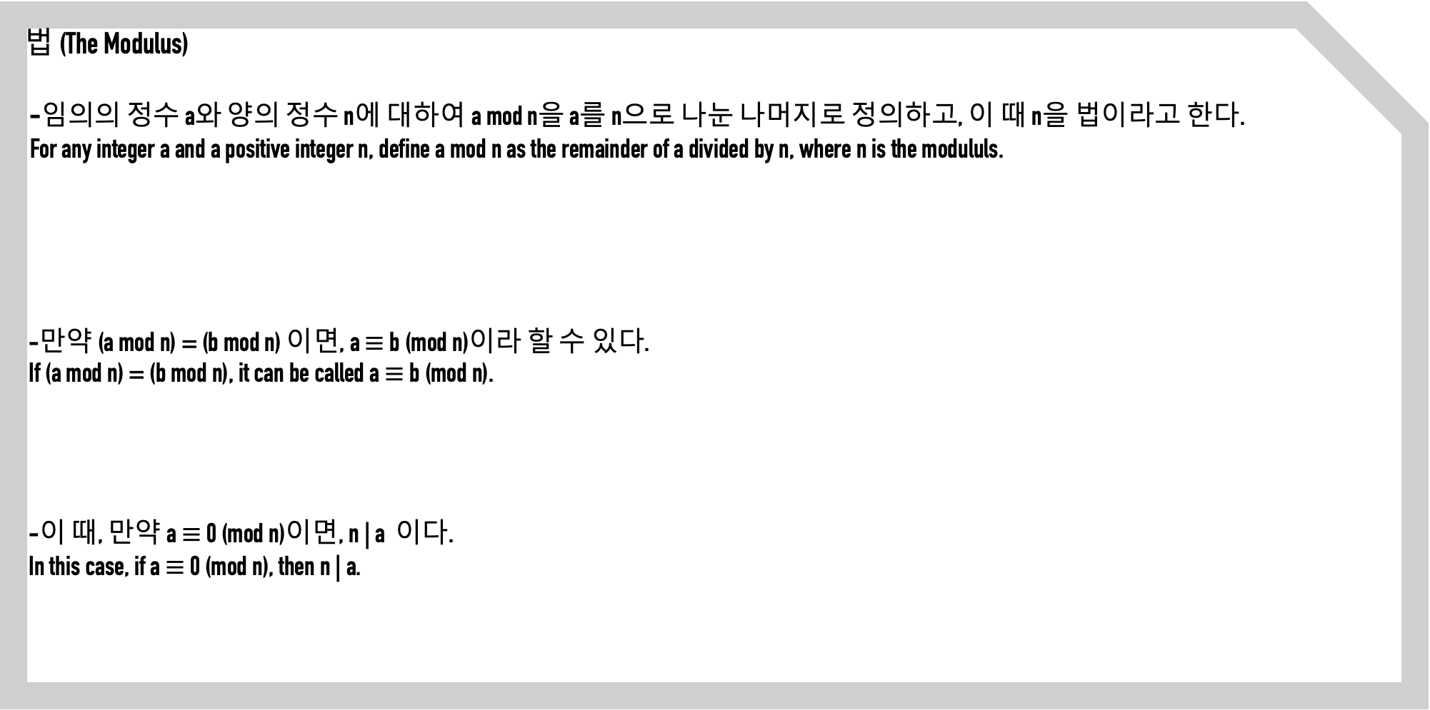
3. Modulo Operation (모듈러 연산)
법 (The Modulus)
-임의의 정수 a와 양의 정수 n에 대하여 a mod n을 a를 n으로 나눈 나머지로 정의하고, 이 때 n을 법이라고 한다.
For any integer a and a positive integer n, define a mod n as the remainder of a divided by n, where n is the modululs.
-만약 (a mod n) = (b mod n) 이면, a $≡$ b (mod n)이라 할 수 있다.
If (a mod n) = (b mod n), it can be called a ≡ b (mod n).
-이 때, 만약 a $≡$ 0 (mod n)이면, n | a 이다.
In this case, if a ≡ 0 (mod n), then n | a.
a=qn + r 0$≤$ r <n , q = [a/n]
a= [a/n] x n + (a mod n)
11 mod 7 = 4 , -11 mod 7 =3
73 $≡$ 4 (mod 23), 21 $≡$ -9 (mod 10)

Slide 13
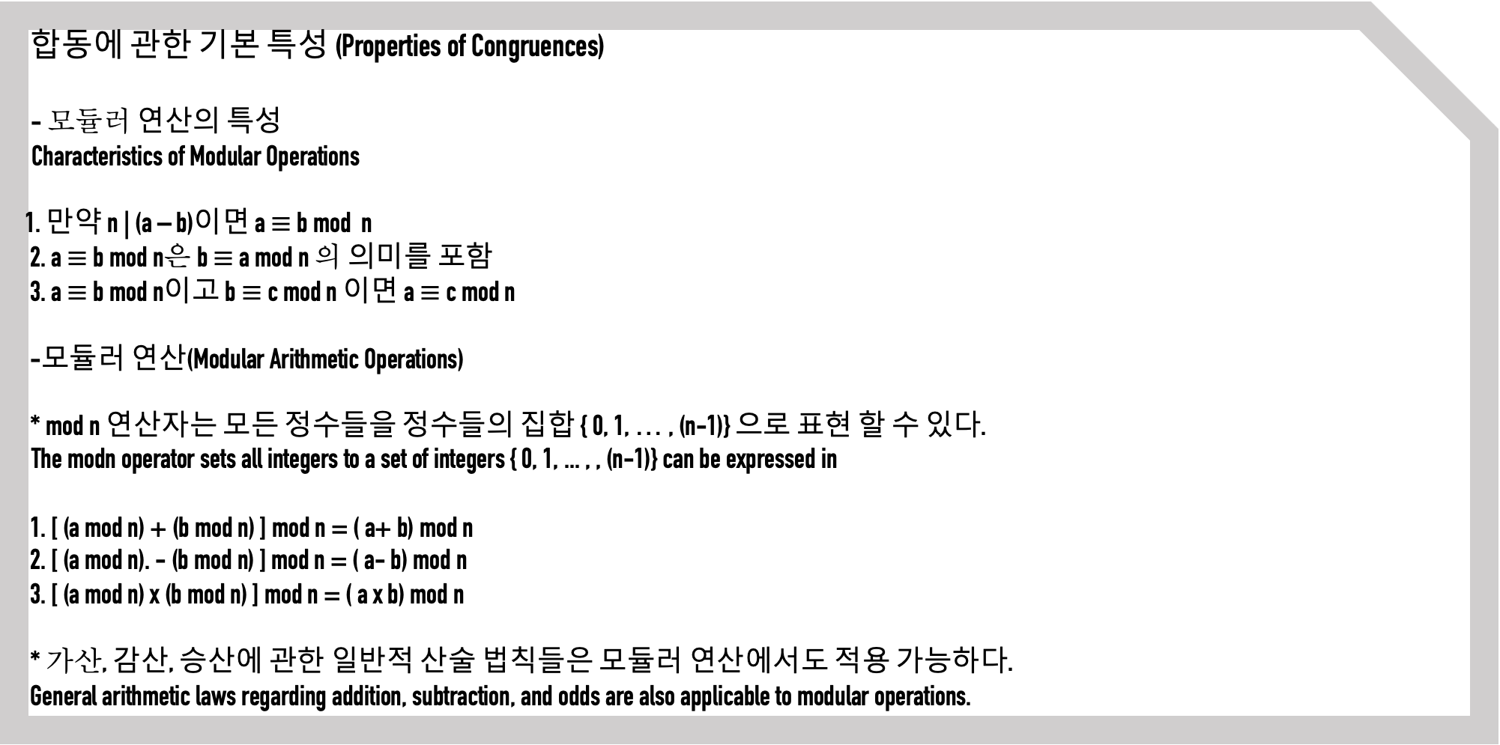
3. Modulo Operation (모듈러 연산)
합동에 관한 기본 특성 (Properties of Congruences)
- 모듈러 연산의 특성
Characteristics of Modular Operations
1. 만약 n | (a – b)이면 a $≡$ b mod n
2. a $≡$ b mod n은 b $≡$ a mod n 의 의미를 포함
3. a $≡$ b mod n이고 b $≡$ c mod n 이면 a $≡$ c mod n
-모듈러 연산(Modular Arithmetic Operations)
* mod n 연산자는 모든 정수들을 정수들의 집합 { 0, 1, … , (n-1)} 으로 표현 할 수 있다.
The modn operator sets all integers to a set of integers { 0, 1, ... , , (n-1)} can be expressed in
1. [ (a mod n) + (b mod n) ] mod n = ( a+ b) mod n
2. [ (a mod n). - (b mod n) ] mod n = ( a- b) mod n
3. [ (a mod n) x (b mod n) ] mod n = ( a x b) mod n
* 가산, 감산, 승산에 관한 일반적 산술 법칙들은 모듈러 연산에서도 적용 가능하다.
General arithmetic laws regarding addition, subtraction, and odds are also applicable to modular operations.

Slide 14
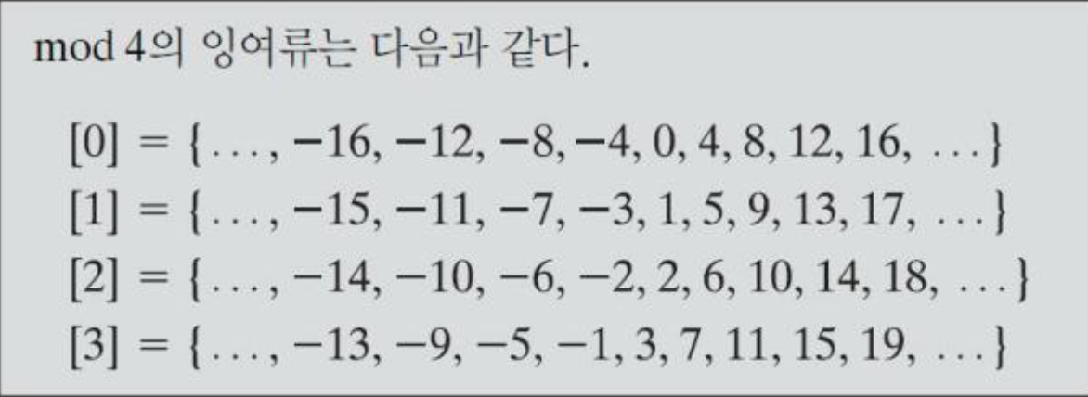
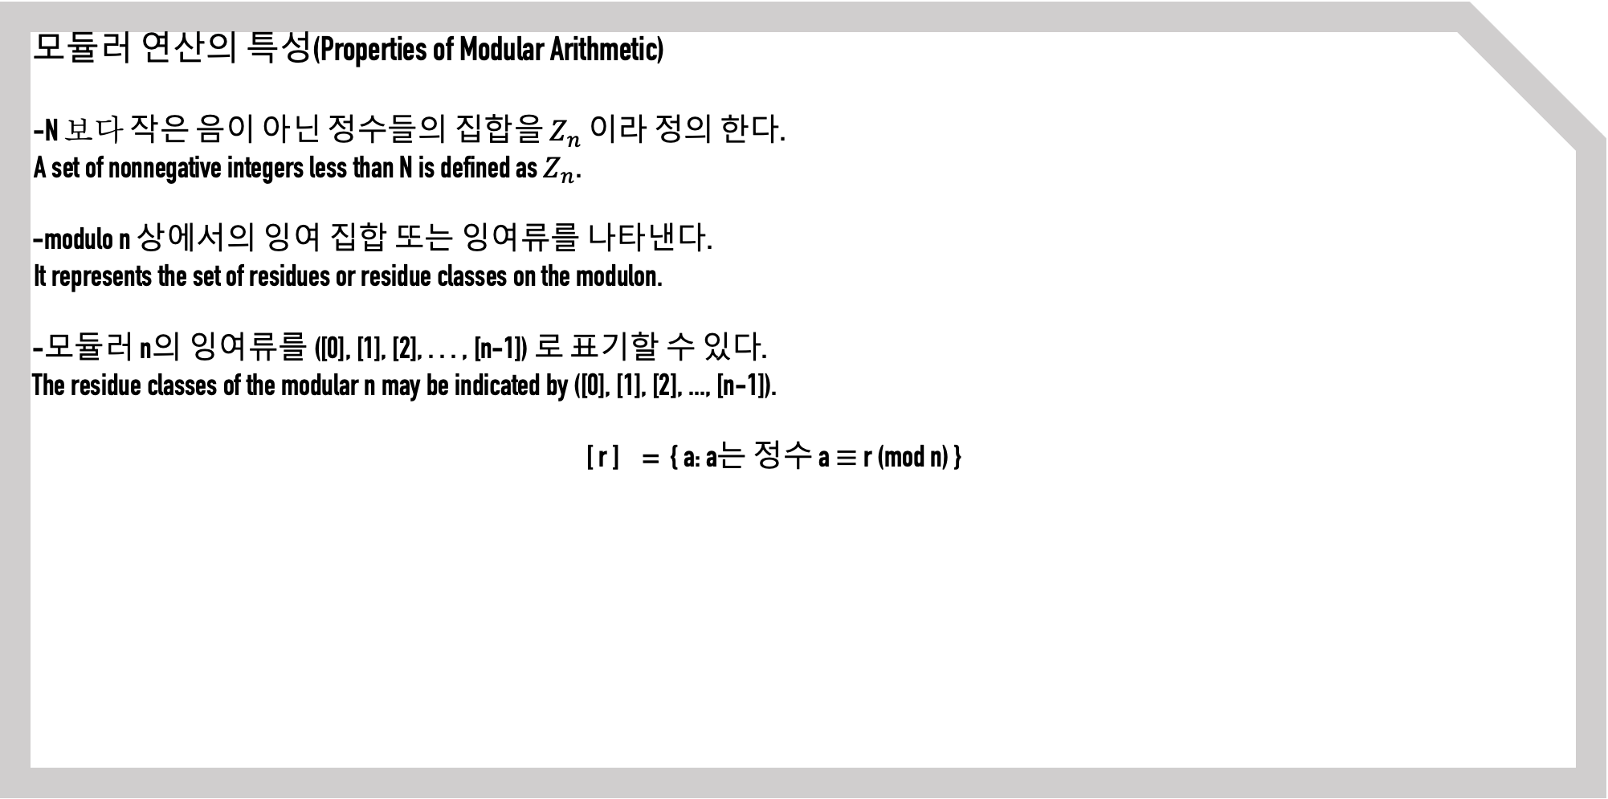
3. Modulo Operation (모듈러 연산)
모듈러 연산의 특성(Properties of Modular Arithmetic)
-N 보다 작은 음이 아닌 정수들의 집합을 $Z_{n}$ 이라 정의 한다.
A set of nonnegative integers less than N is defined as $Z_{n}$.
-modulo n 상에서의 잉여 집합 또는 잉여류를 나타낸다.
It represents the set of residues or residue classes on the modulon.
-모듈러 n의 잉여류를 ([0], [1], [2], . . . , [n-1]) 로 표기할 수 있다.
The residue classes of the modular n may be indicated by ([0], [1], [2], ..., [n-1]).
[ r ] = { a: a는 정수 a $≡$ r (mod n) }

Slide 15
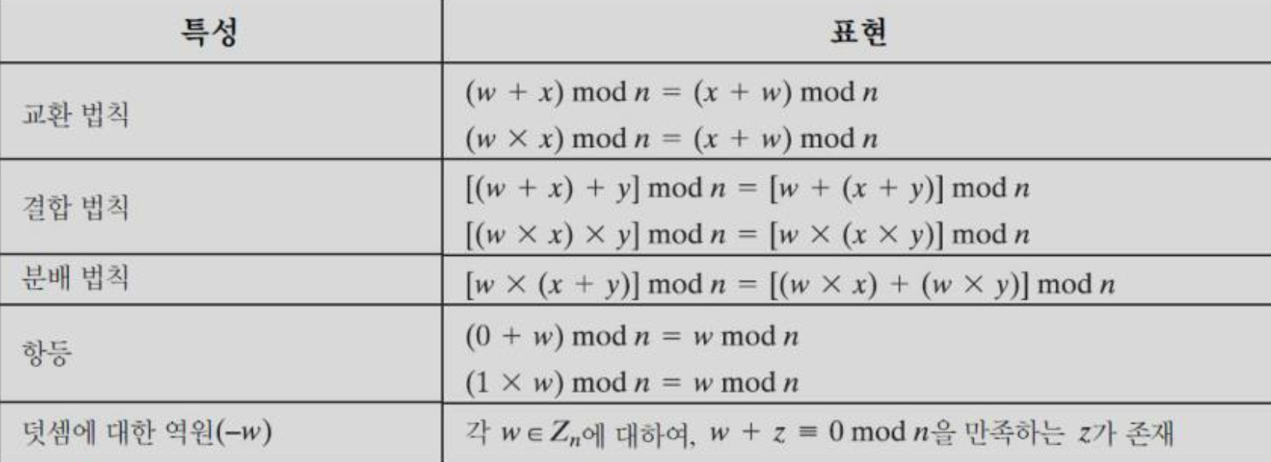

3. Modulo Operation (모듈러 연산)
-잉여류의 모든 정수들 중에 음이 아닌 가장 작은 정수가 잉여류를 나타내기 위해서 사용된다.
Of all the integers of the residue classes , the least nonnegative integer is used to represent the residue classes
-modulo n에서 k와 합동인 음이 아닌 가장 작은 정수를 찾는 작업을’ k를 modulo n으로 환산한다’ 라고 부른다.
In modulon, the task of finding the smallest nonnegative integer that is congruent with k is called 'conversion of k to modulon’.
-만약 $Z_{n}$ 에 대하여 모듈러 산술연산을 수행한다면, $Z_{n}$ 상의 정수들은 아래 표에 기술된 속성을 만족한다.
If a modular arithmetic operation is performed on $Z_{n}$, the integers on $Z_{n}$ satisfy the properties described in the table below.

Slide 16
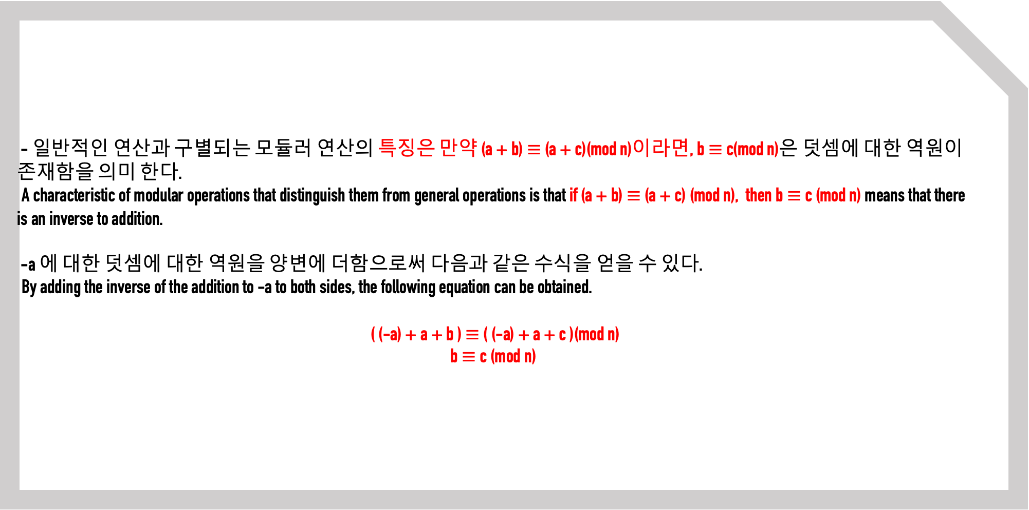
3. Modulo Operation (모듈러 연산)
- 일반적인 연산과 구별되는 모듈러 연산의 특징은 만약 (a + b) $≡$ (a + c)(mod n)이라면, b $≡$ c(mod n)은 덧셈에 대한 역원이 존재함을 의미 한다.
A characteristic of modular operations that distinguish them from general operations is that if (a + b) ≡ (a + c) (mod n), then b ≡ c (mod n) means that there is an inverse to addition.
-a 에 대한 덧셈에 대한 역원을 양변에 더함으로써 다음과 같은 수식을 얻을 수 있다.
By adding the inverse of the addition to -a to both sides, the following equation can be obtained.
( (-a) + a + b ) $≡$ ( (-a) + a + c )(mod n)
b $≡$ c (mod n)

Slide 17
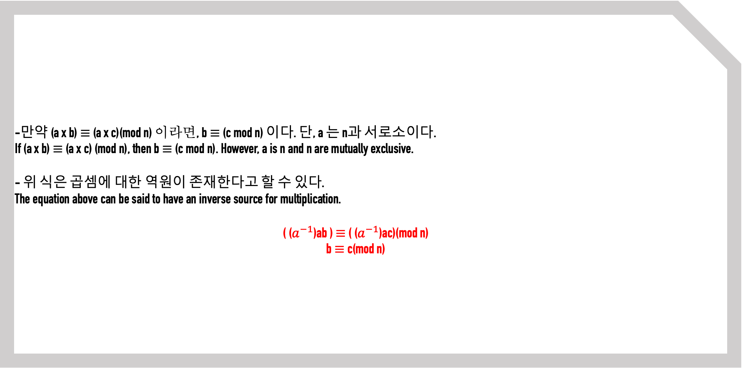
3. Modulo Operation (모듈러 연산)
-만약 (a x b) $≡$ (a x c)(mod n) 이라면, b $≡$ (c mod n) 이다. 단, a 는 n과 서로소이다.
If (a x b) ≡ (a x c) (mod n), then b ≡ (c mod n). However, a is n and n are mutually exclusive.
- 위 식은 곱셈에 대한 역원이 존재한다고 할 수 있다.
The equation above can be said to have an inverse source for multiplication.
( ($a^{−1}$)ab ) $≡$ ( ($a^{−1}$)ac)(mod n)
b $≡$ c(mod n)

Slide 18
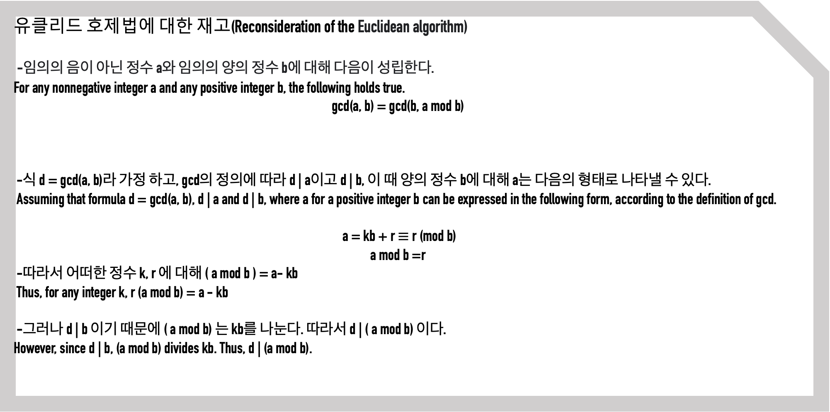
3. Modulo Operation (모듈러 연산)
유클리드 호제법에 대한 재고(Reconsideration of the Euclidean algorithm)
-임의의 음이 아닌 정수 a와 임의의 양의 정수 b에 대해 다음이 성립한다.
For any nonnegative integer a and any positive integer b, the following holds true.
gcd(a, b) = gcd(b, a mod b)
-식 d = gcd(a, b)라 가정 하고, gcd의 정의에 따라 d | a이고 d | b, 이 때 양의 정수 b에 대해 a는 다음의 형태로 나타낼 수 있다.
Assuming that formula d = gcd(a, b), d | a and d | b, where a for a positive integer b can be expressed in the following form, according to the definition of gcd.
a = kb + r $≡$ r (mod b)
a mod b =r
-따라서 어떠한 정수 k, r 에 대해 ( a mod b ) = a- kb
Thus, for any integer k, r (a mod b) = a - kb
-그러나 d | b 이기 때문에 ( a mod b) 는 kb를 나눈다. 따라서 d | ( a mod b) 이다.
However, since d | b, (a mod b) divides kb. Thus, d | (a mod b).
gcd(55, 22) = gcd(22, 55 mod 22) = gcd(22, 11) = 11

Slide 19
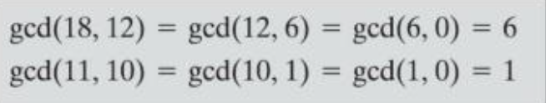
3. Modulo Operation (모듈러 연산)
-d 가 b 와 (a mod b) 의 공통 약수라면, d | kb
If -d is the common mineral water of b and (a mod b), d | kb
-앞에서와 같이 d | [kb + (a mod b)] 인데 이는 d | a 와 같다.
As previously stated, d | [kb + (a mod b)] is the same as d | a.
-a와 b에 대한 공통적인 약수들의 집합은 b 와 (a mod b)의 공통적인 약수들의 집합과 같다.
-> 어떤 한 수의 gcd는 다른 한 수의 gcd와 같다.
The common set of mineral water for a and b is the same as the common set of mineral water for b and (a mod b). -> One number of gcd equals the other number of gcd.

Slide 20
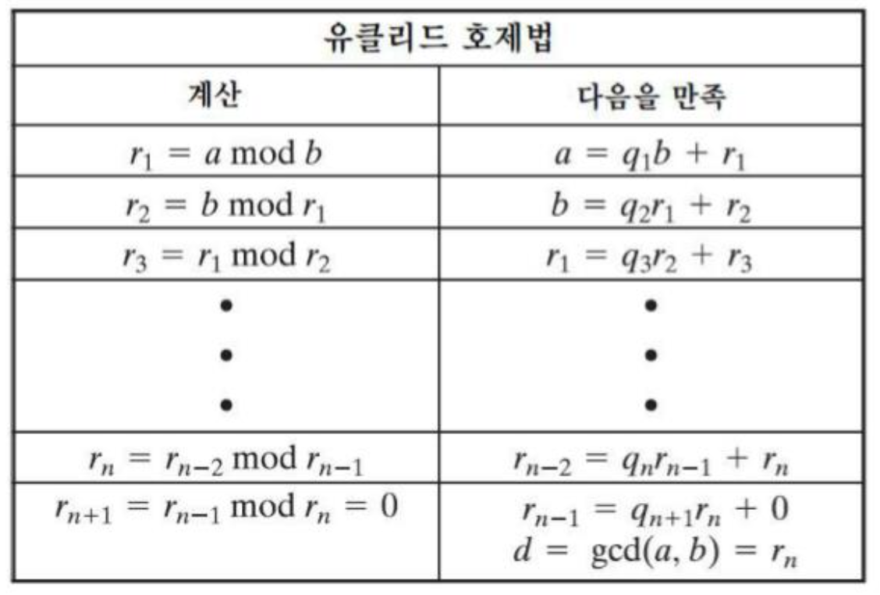
3. Modulo Operation (모듈러 연산)

Slide 21
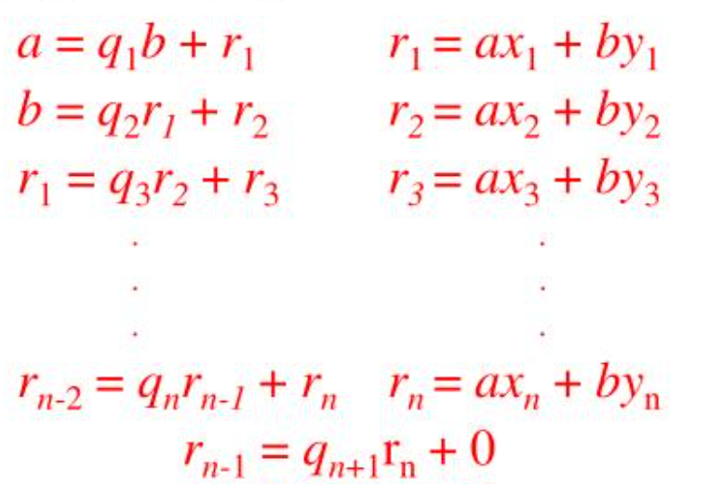
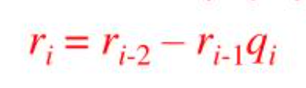
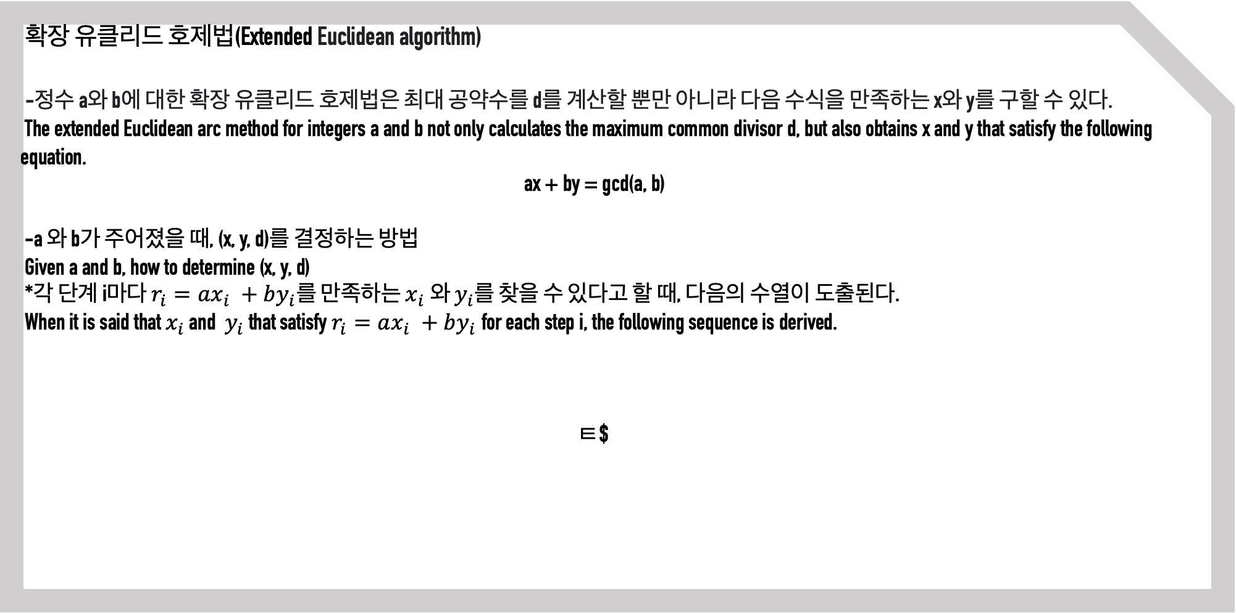
3. Modulo Operation (모듈러 연산)
확장 유클리드 호제법(Extended Euclidean algorithm)
-정수 a와 b에 대한 확장 유클리드 호제법은 최대 공약수를 d를 계산할 뿐만 아니라 다음 수식을 만족하는 x와 y를 구할 수 있다.
The extended Euclidean arc method for integers a and b not only calculates the maximum common divisor d, but also obtains x and y that satisfy the following equation.
ax + by = gcd(a, b)
-a 와 b가 주어졌을 때, (x, y, d)를 결정하는 방법
Given a and b, how to determine (x, y, d)
*각 단계 i마다 $r_{i}=ax_{i} +by_{i}$를 만족하는 $x_{i}$와 $y_{i}$를 찾을 수 있다고 할 때, 다음의 수열이 도출된다.
When it is said that $x_{i}$ and $y_{i}$ that satisfy $r_{i}=ax_{i} +by_{i}$for each step i, the following sequence is derived.
ㅌ$

Slide 22
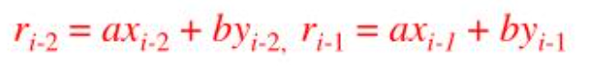
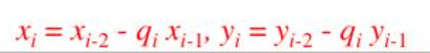
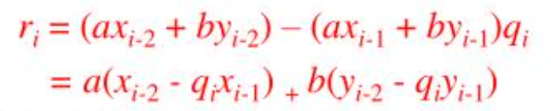
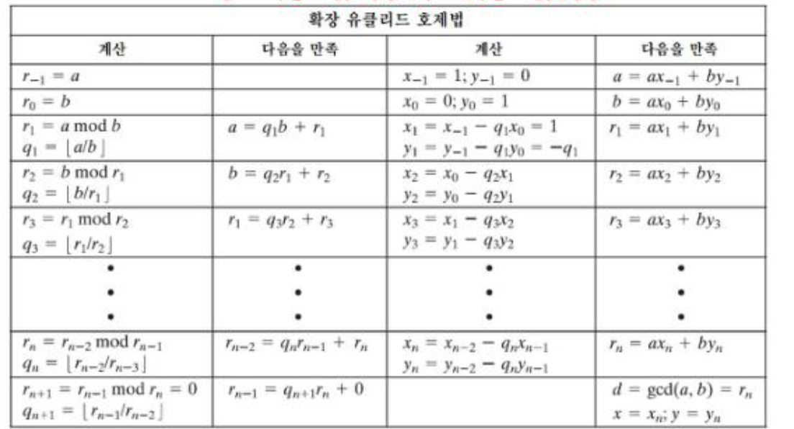
3. Modulo Operation (모듈러 연산)

Slide 23
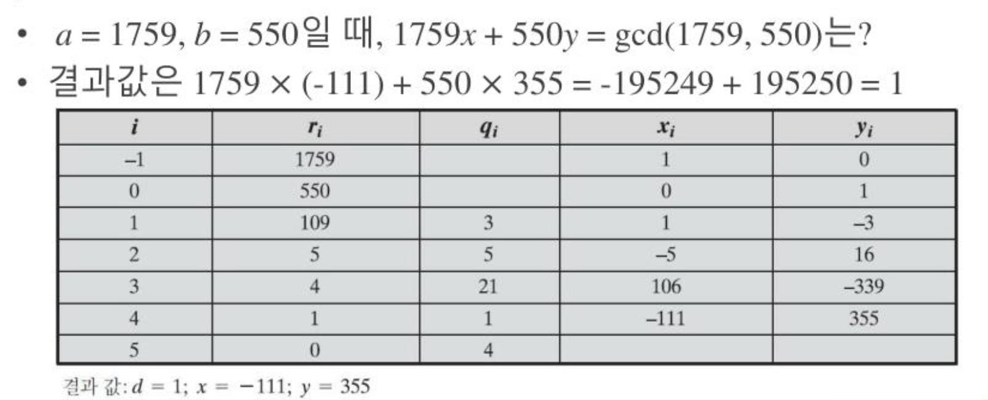

3. Modulo Operation (모듈러 연산)
-확장 유클리드 호제법은 $d= r_{n} =ax_{n}+by_{n}$ 까지 확장한다.
The extended Euclidean arc method extends to $d= r_{n} =ax_{n}+by_{n}$

Slide 24
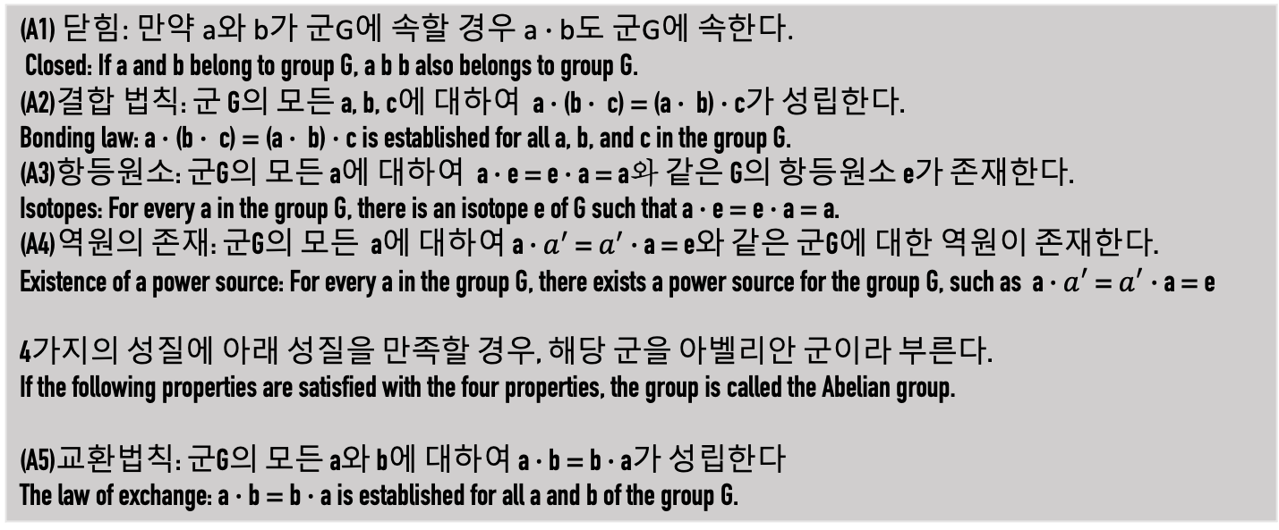

4. Groups, Rings, Fields (군, 환, 체)
군(Groups)
-군 G는 {G, $∙$}로 정의 내린다.
Group G is defined as {G, $∙$}
-이항연산 원소의 집합이다.
A set of binary operational elements.
(A1) 닫힘: 만약 a와 b가 군G에 속할 경우 a $∙$ b도 군G에 속한다.
Closed: If a and b belong to group G, a b b also belongs to group G.
(A2)결합 법칙: 군 G의 모든 a, b, c에 대하여 a $∙$ (b $∙$ c) = (a $∙$ b) $∙$ c가 성립한다.
Bonding law: a $∙$ (b $∙$ c) = (a $∙$ b) $∙$ c is established for all a, b, and c in the group G.
(A3)항등원소: 군G의 모든 a에 대하여 a $∙$ e = e $∙$ a = a와 같은 G의 항등원소 e가 존재한다.
Isotopes: For every a in the group G, there is an isotope e of G such that a $∙$ e = e $∙$ a = a.
(A4)역원의 존재: 군G의 모든 a에 대하여 a $∙$ $a^{′}$ = $a^{′}$ $∙$ a = e와 같은 군G에 대한 역원이 존재한다.
Existence of a power source: For every a in the group G, there exists a power source for the group G, such as a $∙$ $a^{′}$ = $a^{′}$ $∙$ a = e
4가지의 성질에 아래 성질을 만족할 경우, 해당 군을 아벨리안 군이라 부른다.
If the following properties are satisfied with the four properties, the group is called the Abelian group.
(A5)교환법칙: 군G의 모든 a와 b에 대하여 a $∙$ b = b $∙$ a가 성립한다
The law of exchange: a $∙$ b = b $∙$ a is established for all a and b of the group G.

Slide 25
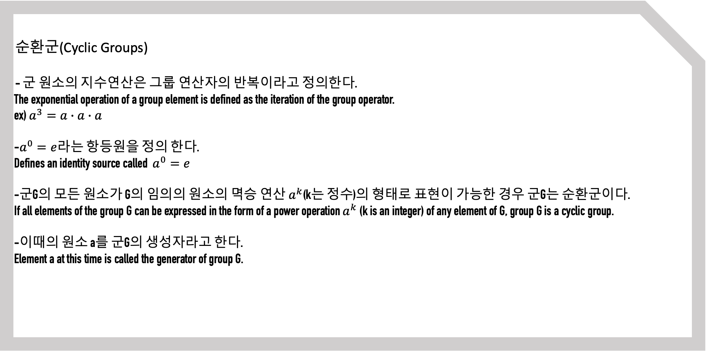
4. Groups, Rings, Fields (군, 환, 체)
순환군(Cyclic Groups)
- 군 원소의 지수연산은 그룹 연산자의 반복이라고 정의한다.
The exponential operation of a group element is defined as the iteration of the group operator.
ex) $a^{3}=a∙a∙a$
-$a^{0}=e$라는 항등원을 정의 한다.
Defines an identity source called $a^{0}=e$
-군G의 모든 원소가 G의 임의의 원소의 멱승 연산 $a^{k}$(k는 정수)의 형태로 표현이 가능한 경우 군G는 순환군이다.
If all elements of the group G can be expressed in the form of a power operation $a^{k}$ (k is an integer) of any element of G, group G is a cyclic group.
-이때의 원소 a를 군G의 생성자라고 한다.
Element a at this time is called the generator of group G.

Slide 26
4. Groups, Rings, Fields (군, 환, 체)
환(Rings)
-2개 이상의 이항연산(가법과 승법)을 가지는 원소의 집합이다.
A set of elements with two or more binary operations (additive and multiplicative).
(A1 ~ A5) R은 가법측면에서 아벨리안 군이다. 즉 R은 A1~A5까지의 원리를 만족한다.
(A1 to A5) R is the Abelian group in terms of additive. In other words, R satisfies the principles of A1 to A5.
가법군의 이러한 원리에 대하여 0과 a의 역원 –a로서 항등원을 나타낸다.
For this principle of additive group, the inverse of 0 and a represents an equivalent as –a.
(M1)승법에 닫힘:만약 a와 b가 환 R에 속할 경우 ab 역시 환 R에 속해 있다. Closed to multiplicative: if a and b belong to ring R, then ab also belongs to ring R.
(M2)승법의 결합 법칙: 환R의 모든 a, b, c에 대하여 a(bc) = (ab)c가 성립한다.
The law of combination of multiplicative methods: a(bc) = (ab)c is established for all a, b, and c in the ring R.
(M3)분배 법칙: 환 R의 모든 a, b, c에 대하여 a(b + c) = ab + ac와 (a + b)c = ac + bc 가 성립한다.
Distribution law: a(b+c) = ab+ac and (a+b)c = ac+bc are established for all a, b, and c in the ring R
환에서의 교환 법칙이 성립하기 위해서는 다음과 같은 추가적인 사항을 만족해야 한다.
In order for the exchange law in the ring to be established, the following additional points must be satisfied.
(M4) 승법의 교환 법칙: 환 R의 모든 a와 b에 대하여 ab = ba가 성립한다.
The law of exchange of multiplication: ab = ba is established for all a and b in the ring R.

Slide 27
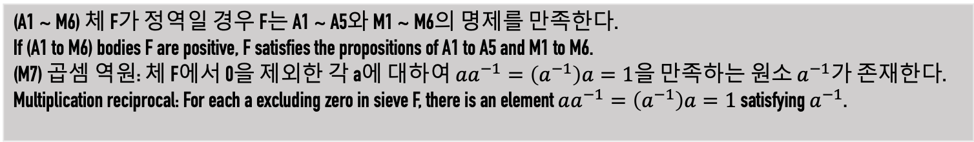
4. Groups, Rings, Fields (군, 환, 체)
체(Fields)
-정역의 성질을 포함한다.
Includes properties of the range.
*(M5)곱셈의 항등원: 환 R의 모든 a에 대하여,a x 1 = 1 x a = a이 성립하는 원소가 존재한다.
(M5) multiplication is an isomer: for every a in the ring R, there is an element with a x 1 = 1 x a = a.
*(M6) 0으로 나눌 수 없다: 만약 a, b가 환 R에 속하고, ab=0이면 a=0이거나 b=0 이다.
(M6) cannot be divided by zero: if a and b belong to the ring R and ab=0, then a=0 or b=0.
-본질적으로 집합 원소들 간의 가법, 감법, 승법 및 제법 결과값에 대하여 닫혀있는 집합을 체F라 한다.
In essence, a set that is closed for additive, subtraction, multiplicative, and method results between set elements is called sieve F.
(A1 ~ M6) 체 F가 정역일 경우 F는 A1 ~ A5와 M1 ~ M6의 명제를 만족한다.
If (A1 to M6) bodies F are positive, F satisfies the propositions of A1 to A5 and M1 to M6.
(M7) 곱셈 역원: 체 F에서 0을 제외한 각 a에 대하여 $aa^{−1}=\left(a^{−1}\right)a=1$을 만족하는 원소 $a^{−1}$가 존재한다.
Multiplication reciprocal: For each a excluding zero in sieve F, there is an element $aa^{−1}=\left(a^{−1}\right)a=1$ satisfying $a^{−1}$.

Slide 28
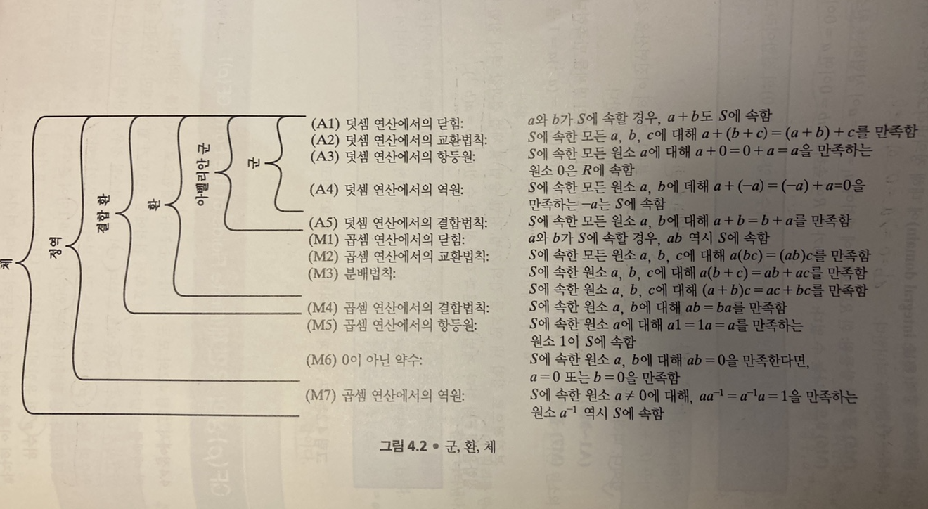
4. Groups, Rings, Fields (군, 환, 체)

Slide 29
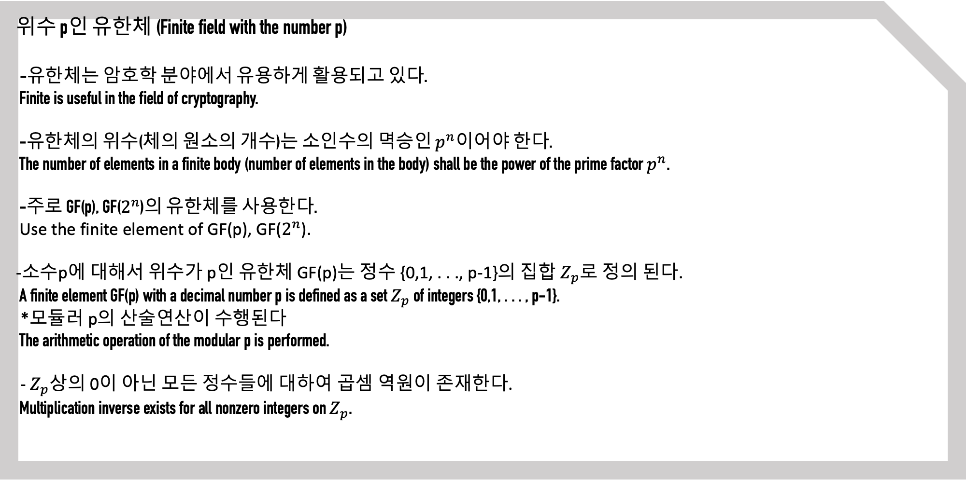
5. GF(p) finite field(GF(p)상의 유한체)
위수 p인 유한체 (Finite field with the number p)
-유한체는 암호학 분야에서 유용하게 활용되고 있다.
Finite is useful in the field of cryptography.
-유한체의 위수(체의 원소의 개수)는 소인수의 멱승인 $p^{n}$이어야 한다.
The number of elements in a finite body (number of elements in the body) shall be the power of the prime factor $p^{n}$.
-주로 GF(p), GF($2^{n}$)의 유한체를 사용한다.
Use the finite element of GF(p), GF($2^{n}$).
-소수p에 대해서 위수가 p인 유한체 GF(p)는 정수 {0,1, . . ., p-1}의 집합 $Z_{p}$로 정의 된다.
A finite element GF(p) with a decimal number p is defined as a set $Z_{p}$ of integers {0,1, . . . , p-1}.
*모듈러 p의 산술연산이 수행된다
The arithmetic operation of the modular p is performed.
- $Z_{p}$상의 0이 아닌 모든 정수들에 대하여 곱셈 역원이 존재한다.
Multiplication inverse exists for all nonzero integers on $Z_{p}$.

Slide 30
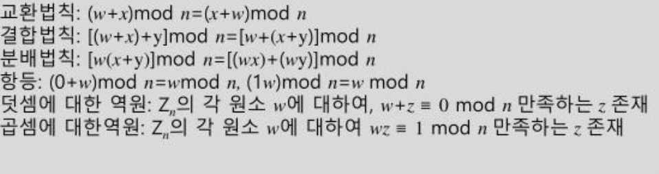

5. GF(p) finite field(GF(p)상의 유한체)
-GF(p)의 각 원소에 대한 곱셈의 역원은 확장 유클리드 호제법을 사용하여 쉽게 구할 수 있다.
The inverse of the multiplication for each element of GF(p) can be easily obtained using the extended Euclidean arc method.
-$Z_{n}$ 모듈러 연산 속성
$Z_{n}$ Modular Operations Properties

Slide 31
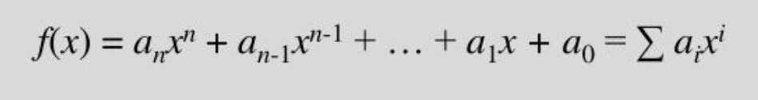
6. Polynomial arithmetic (산술 다항식)
산술다항식 (Polynomial Arithmetic)
-하나의 미지수 x를 갖는 다항식들이 존재할 때, 산술 다항식은 세가지로 구분할 수 있다.
When there are polynomials with one unknown x, the arithmetic polynomial can be divided into three.
*대수의 기본 규칙을 따르는 일반적인 산술 다항식
General arithmetic polynomials that follow the basic rules of algebra
*GF(p) 유한체 내의 원소들을 다항식의 계수로 사용하고,각 계수들은 모듈러 p 연산으로 수행되는 다항식
Element in GF(p) finite element is used as the coefficient of polynomial, and each coefficient is a polynomial performed by a modular p operation.
* GF(p) 유한체 내의 원소들을 다항식의 계수로 사용하고, 최고 차항이 n인 다항식 m(x)의 모듈러 연산으로 수행되는 산술 다항식
an arithmetic polynomial that uses elements in a GF(p) finite element as the coefficient of a polynomial and is performed by a modular operation of the polynomial m(x) with the highest difference term n

Slide 32
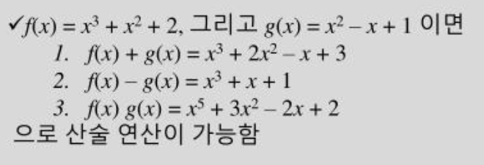
6. Polynomial arithmetic (산술 다항식)
일반적인 산술 다항식(a general arithmetic polynomial)
-뎃셈과 뺄셈, 곱셈 연산들이 가능하다.
detection, subtraction, and multiplication operations are possible.
*나눗셈 연산이 정의 되려면 계수의 집합 s가 체 F여야 한다.
For a division operation to be defined, the set of coefficients s must be a sieve F
*덧셈과 뺄셈은 두 다항식에서의 대응 계수를 더하거나 뺀다. Addition and subtraction add or subtract the corresponding coefficients in the two polynomials.

Slide 33
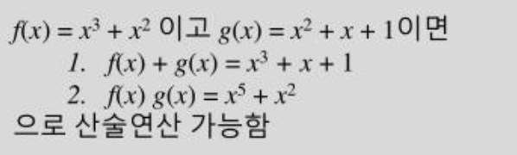

6. Polynomial arithmetic (산술 다항식)
${ Z}_{p}$의 계수를 이용한 산술 다항식(an arithmetic polynomial using the coefficients of ${ Z}_{p}$)
-체F의 원소들을 계수로 갖는 다항식을 체F의 다항식이라고 한다.
A polynomial with elements of -body F as a coefficient is called a polynomial of body F.
*각각의 다항식을 원소로 갖는 집합은 환을 형성하며 이것을 다항식 환이라고 한다.
A set with each polynomial as an element forms a ring, which is called a polynomial ring.
-산술 다항식이 체에서 수행되는 경우 나눗셈 연산이 가능하다.
Division operation is possible if the arithmetic polynomial is performed on a sieve.
*n차 다항식f(x)와 m차 다항식 g(x)이 존재할 경우, f(x) = q(x)g(x) + r(x)로 표현이 가능하다.
If n-order polynomials f(x) and m-order polynomials g(x) exist, they can be expressed as f(x) = q(x)g(x) + r(x).
-GF(2)상에서의 연산(Calculation on GF(2))

Slide 34
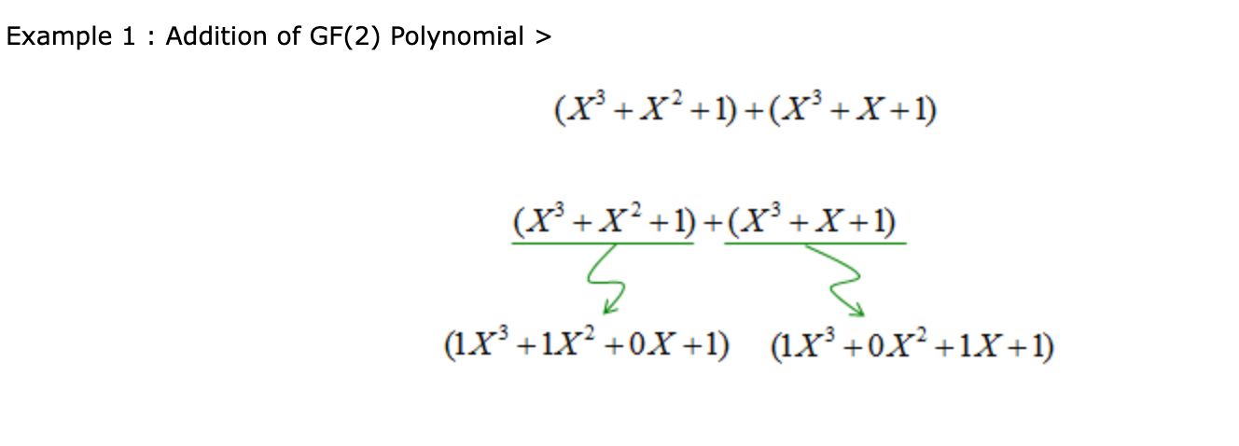
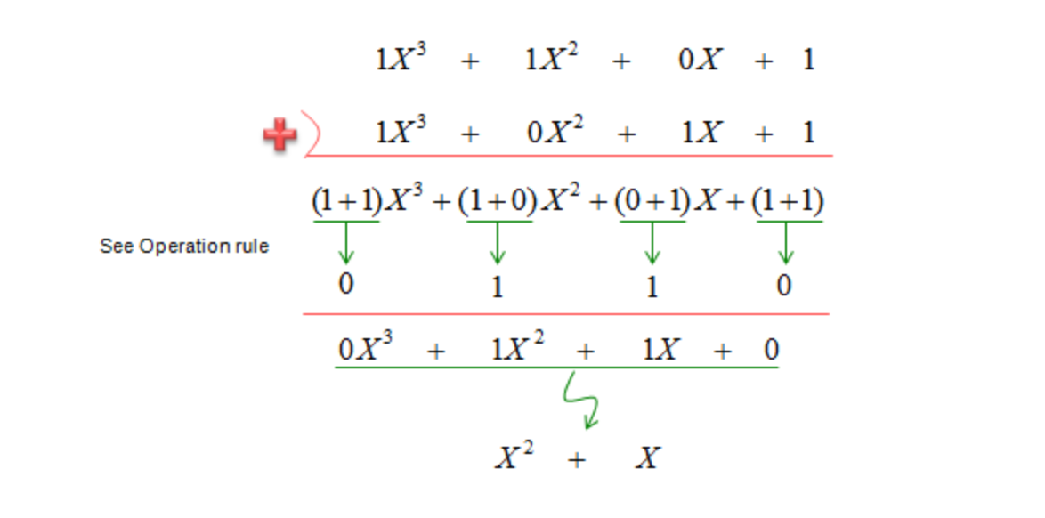
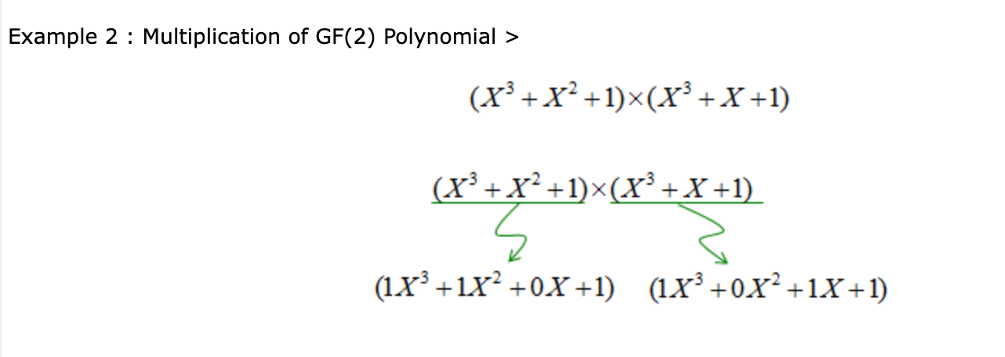
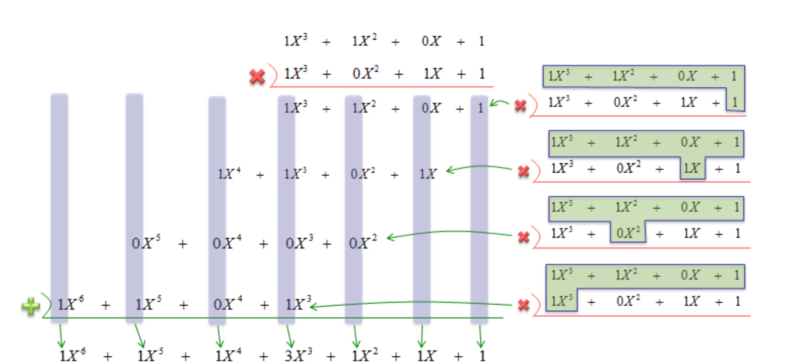
6. Polynomial arithmetic (산술 다항식)

Slide 35
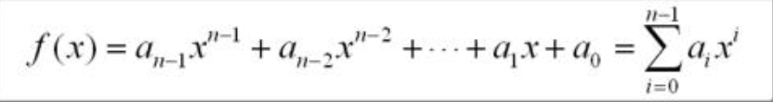
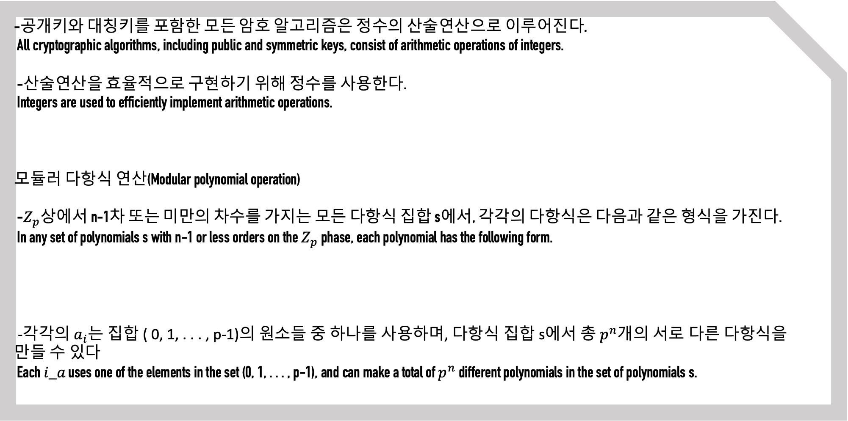
7. GF($2^{n}$) finite field (GF($2^{n}$) 상에서의 유한체)
-공개키와 대칭키를 포함한 모든 암호 알고리즘은 정수의 산술연산으로 이루어진다.
All cryptographic algorithms, including public and symmetric keys, consist of arithmetic operations of integers.
-산술연산을 효율적으로 구현하기 위해 정수를 사용한다.
Integers are used to efficiently implement arithmetic operations.
모듈러 다항식 연산(Modular polynomial operation)
-$Z_{p}$상에서 n-1차 또는 미만의 차수를 가지는 모든 다항식 집합 s에서, 각각의 다항식은 다음과 같은 형식을 가진다.
In any set of polynomials s with n-1 or less orders on the $Z_{p}$ phase, each polynomial has the following form.
-각각의 $a_{i}$는 집합 ( 0, 1, . . . , p-1)의 원소들 중 하나를 사용하며, 다항식 집합 s에서 총 $p^{n}$개의 서로 다른 다항식을 만들 수 있다
Each 𝑖_𝑎 uses one of the elements in the set (0, 1, . . . , p-1), and can make a total of $p^{n}$ different polynomials in the set of polynomials s.

Slide 36
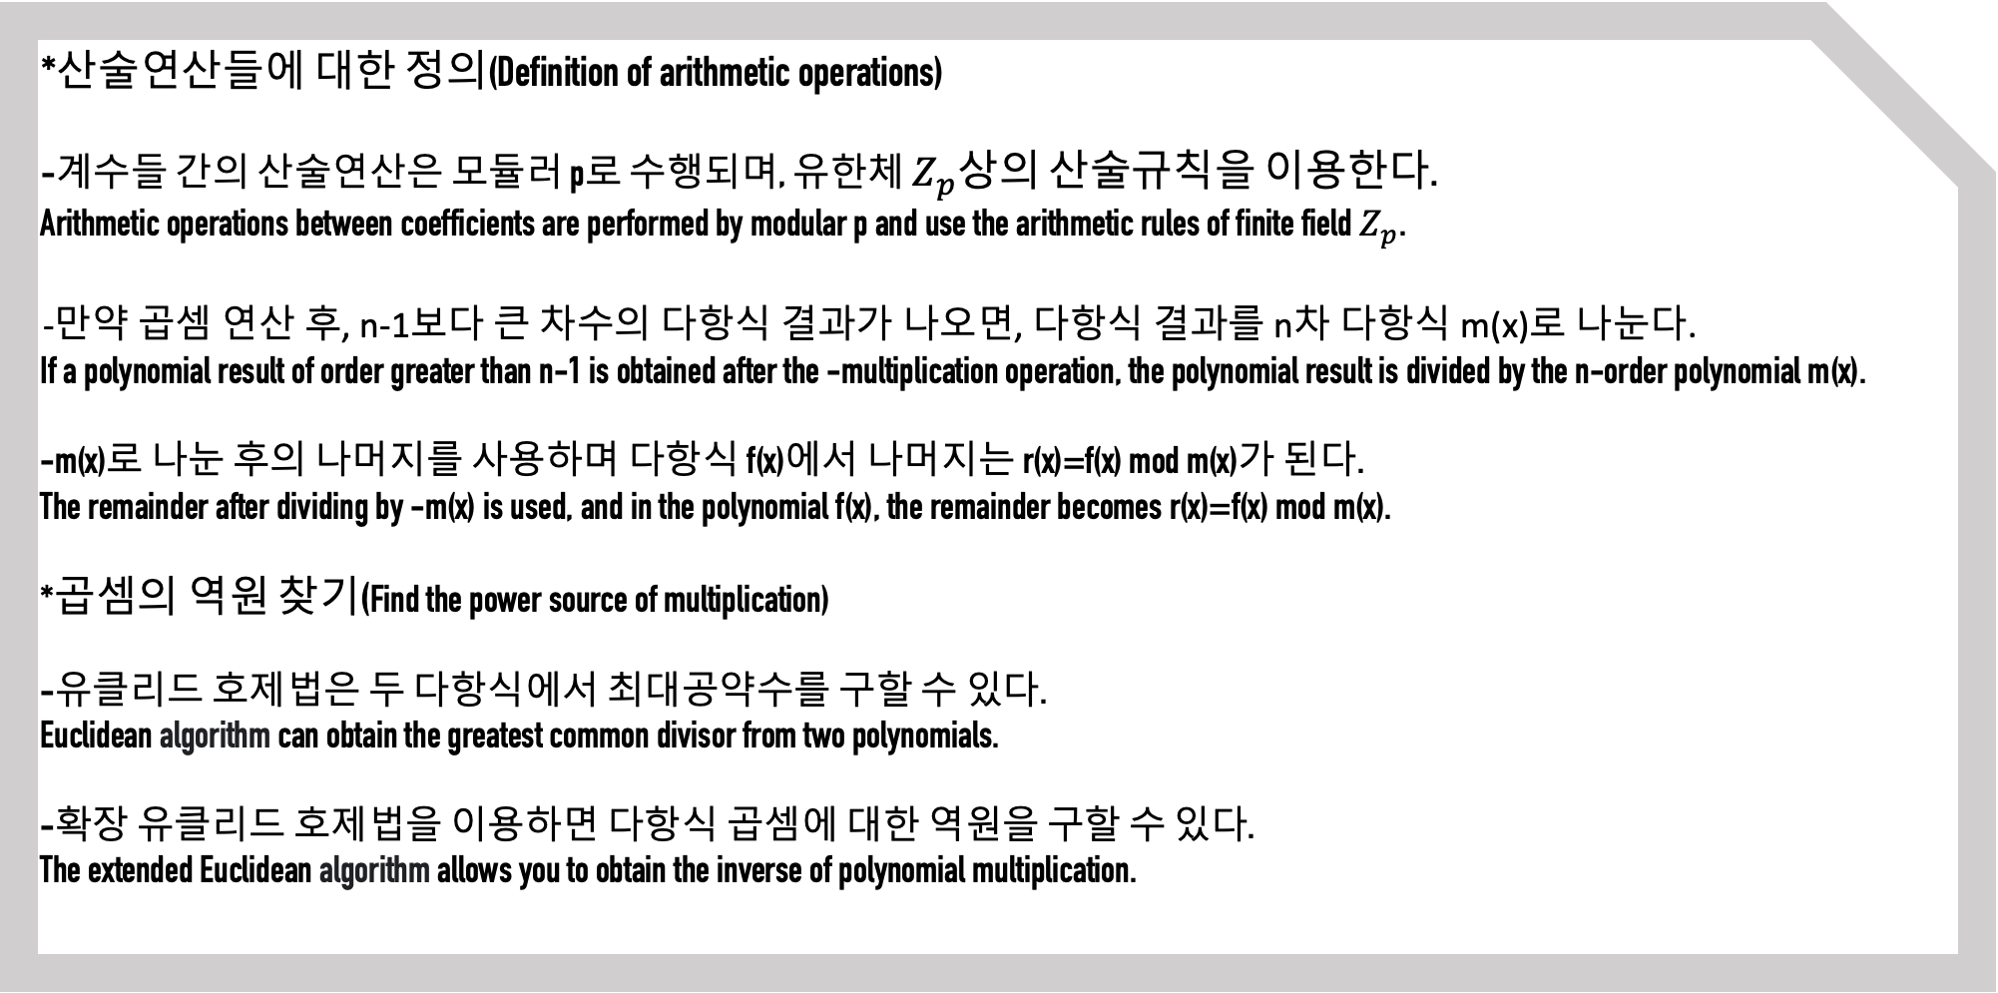
7. GF($2^{n}$) finite field (GF($2^{n}$) 상에서의 유한체)
*산술연산들에 대한 정의(Definition of arithmetic operations)
-계수들 간의 산술연산은 모듈러 p로 수행되며, 유한체 $Z_{p}$상의 산술규칙을 이용한다.
Arithmetic operations between coefficients are performed by modular p and use the arithmetic rules of finite field $Z_{p}$.
-만약 곱셈 연산 후, n-1보다 큰 차수의 다항식 결과가 나오면, 다항식 결과를 n차 다항식 m(x)로 나눈다.
If a polynomial result of order greater than n-1 is obtained after the -multiplication operation, the polynomial result is divided by the n-order polynomial m(x).
-m(x)로 나눈 후의 나머지를 사용하며 다항식 f(x)에서 나머지는 r(x)=f(x) mod m(x)가 된다.
The remainder after dividing by -m(x) is used, and in the polynomial f(x), the remainder becomes r(x)=f(x) mod m(x).
*곱셈의 역원 찾기(Find the power source of multiplication)
-유클리드 호제법은 두 다항식에서 최대공약수를 구할 수 있다.
Euclidean algorithm can obtain the greatest common divisor from two polynomials.
-확장 유클리드 호제법을 이용하면 다항식 곱셈에 대한 역원을 구할 수 있다.
The extended Euclidean algorithm allows you to obtain the inverse of polynomial multiplication.

Slide 37
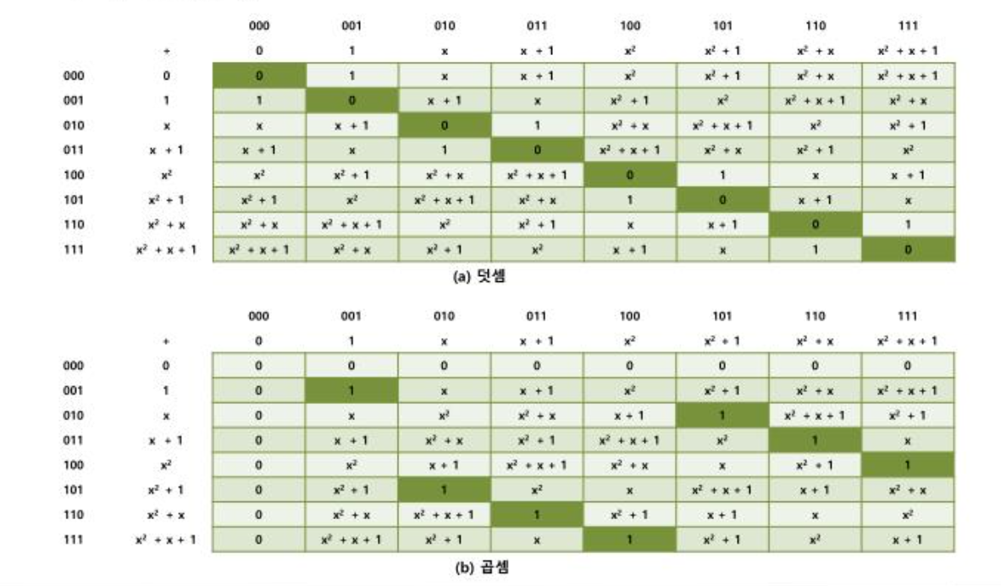

7. GF($2^{n}$) finite field (GF($2^{n}$) 상에서의 유한체)
- GF($2^{3}$)

Slide 38
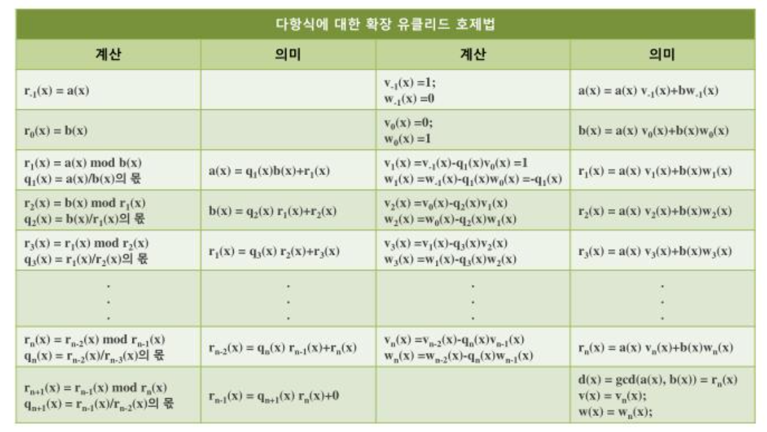
7. GF($2^{n}$) finite field (GF($2^{n}$) 상에서의 유한체)
- 다항식에 대한 확장 유클리드 호제법
Extended Euclidean algorithm for Polynomials

Slide 39
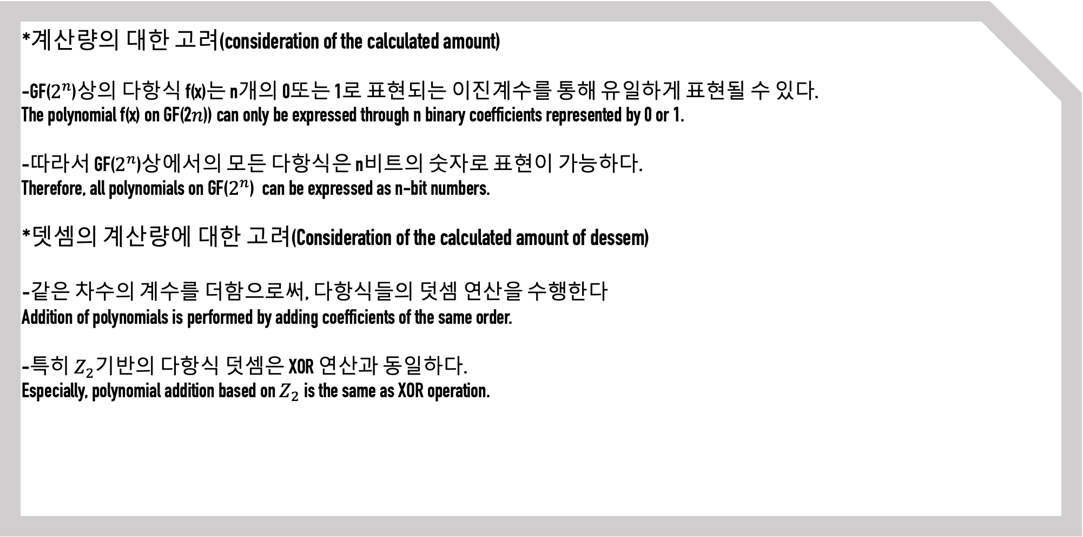
7. GF($2^{n}$) finite field (GF($2^{n}$) 상에서의 유한체)
*계산량의 대한 고려(consideration of the calculated amount)
-GF($2^{n}$)상의 다항식 f(x)는 n개의 0또는 1로 표현되는 이진계수를 통해 유일하게 표현될 수 있다.
The polynomial f(x) on GF(2𝑛)) can only be expressed through n binary coefficients represented by 0 or 1.
-따라서 GF($2^{n}$)상에서의 모든 다항식은 n비트의 숫자로 표현이 가능하다.
Therefore, all polynomials on GF($2^{n}$) can be expressed as n-bit numbers.
*뎃셈의 계산량에 대한 고려(Consideration of the calculated amount of dessem)
-같은 차수의 계수를 더함으로써, 다항식들의 덧셈 연산을 수행한다
Addition of polynomials is performed by adding coefficients of the same order.
-특히 $Z_{2}$기반의 다항식 덧셈은 XOR 연산과 동일하다.
Especially, polynomial addition based on $Z_{2}$ is the same as XOR operation.

Slide 40
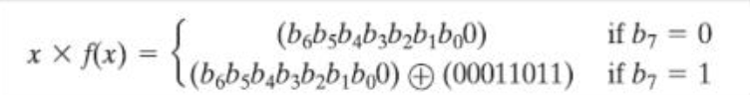
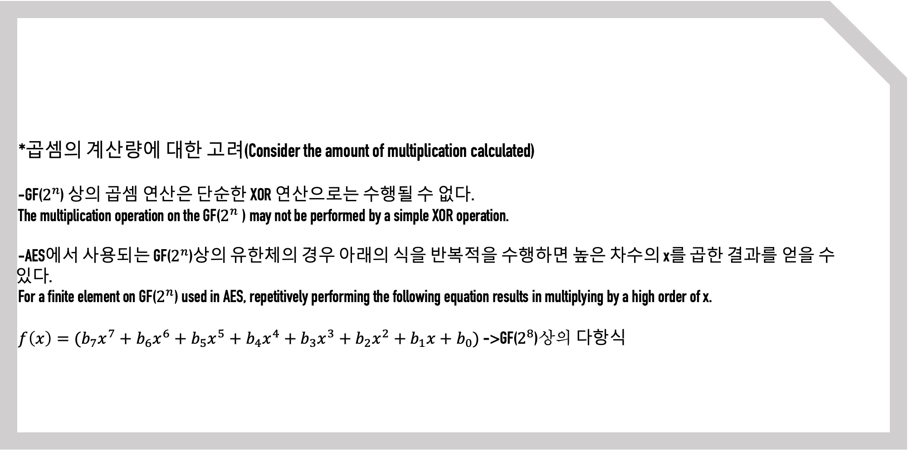
7. GF($2^{n}$) finite field (GF($2^{n}$) 상에서의 유한체)
*곱셈의 계산량에 대한 고려(Consider the amount of multiplication calculated)
-GF($2^{n}$) 상의 곱셈 연산은 단순한 XOR 연산으로는 수행될 수 없다.
The multiplication operation on the GF($2^{n}$) may not be performed by a simple XOR operation.
-AES에서 사용되는 GF($2^{n}$)상의 유한체의 경우 아래의 식을 반복적을 수행하면 높은 차수의 x를 곱한 결과를 얻을 수 있다.
For a finite element on GF($2^{n}$) used in AES, repetitively performing the following equation results in multiplying by a high order of x.
$f\left(x\right)=(b_{7}x^{7}+b_{6}x^{6}+b_{5}x^{5}+b_{4}x^{4}+b_{3}x^{3}+b_{2}x^{2}+b_{1}x+b_{0})$ ->GF($2^{8}$)상의 다항식

Slide 41
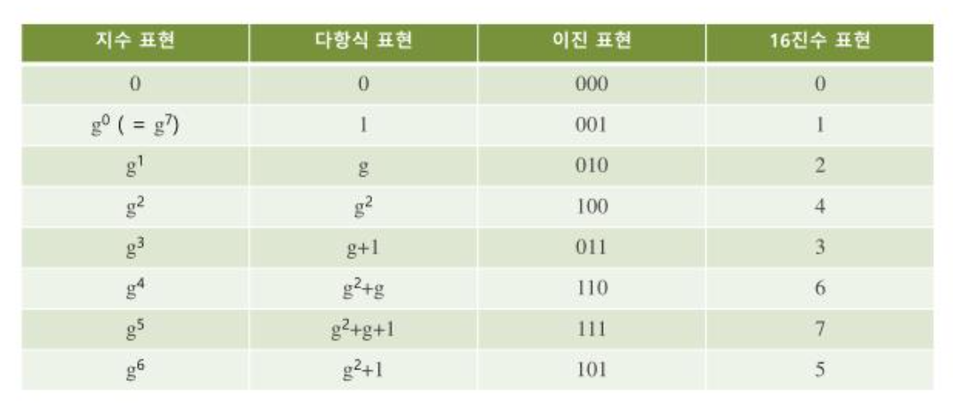

7. GF($2^{n}$) finite field (GF($2^{n}$) 상에서의 유한체)
생성자의 사용(Using the constructor)
-위수 q를 가지는 유한체 F의 생성자 g는 q -1의 거듭제곱을 통한 F에 존재하는 0이 아닌 모든 원소들을 생성하는 원소이다.
The constructor g of a finite element F with the rank q is an element that produces all nonzero elements present in F through the power of q-1.
-즉, F의 원소는 0, $g^{0},g^{1}, . . . ,g^{q−2}$와 동일함을 의미한다.
In other words, the element of F is equal to 0, $g^{0},g^{1}, . . . ,g^{q−2}$
예제 다항식 $x^{3}+x+1$ 이용한 GF($2^{3}$)상의 생성자
Generator on GF($2^{3}$) using the example polynomial $x^{3}+x+1$ .

